Slide 1
线性表刷题
数据结构与算法365特训营

Slide 2
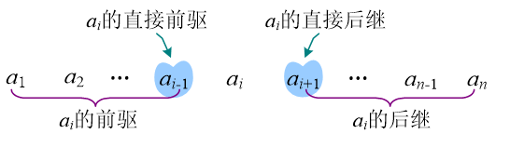
线性表
特性

Slide 3
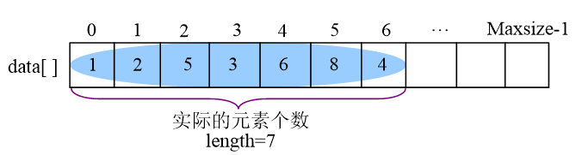
线性表
顺序表

Slide 4
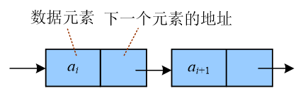
线性表
链表

Slide 5
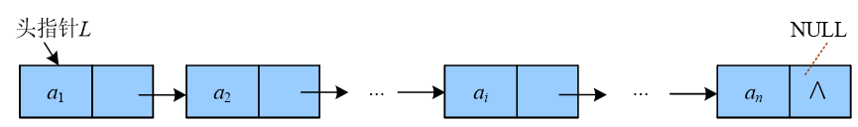
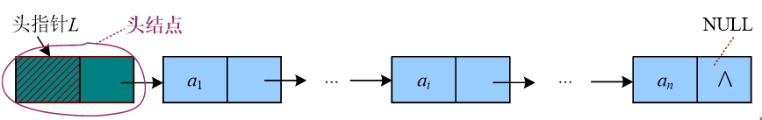
线性表
链表

Slide 6
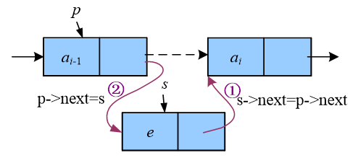
线性表
链表（插入）

Slide 7
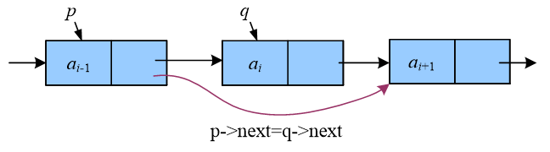
线性表
链表（删除）

Slide 8
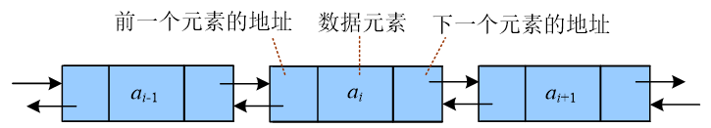
线性表
双向链表

Slide 9
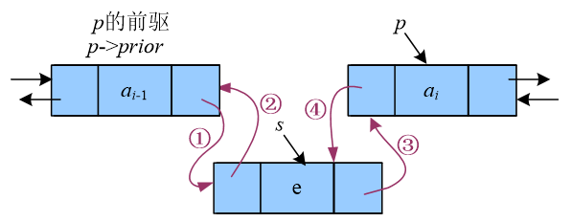
线性表
双向链表（插入）

Slide 10
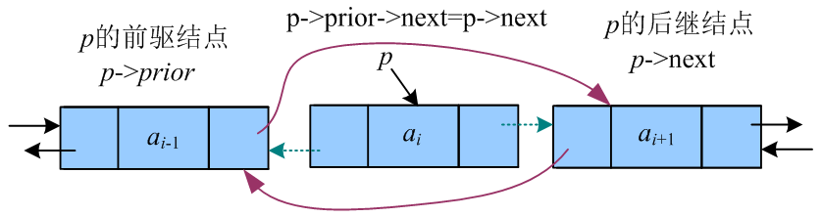
链表
双向链表（删除）

Slide 11
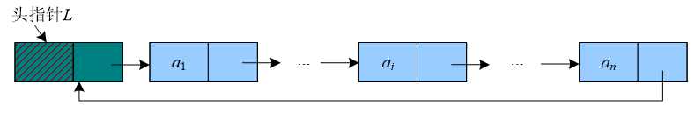
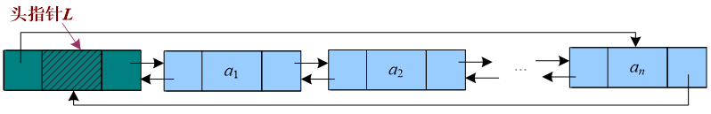
链表
循环链表

Slide 12
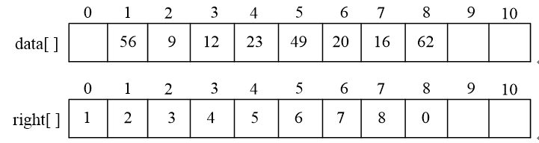
链表
静态链表

Slide 13
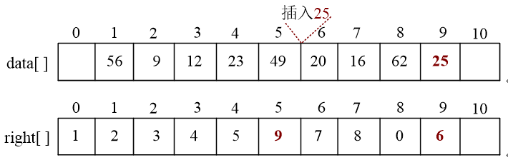
链表
静态链表（插入）

Slide 14
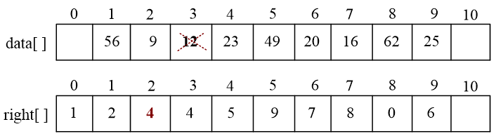
链表
静态链表（删除）

Slide 15
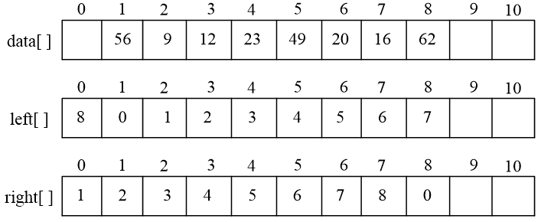
链表
双向静态链表

Slide 16
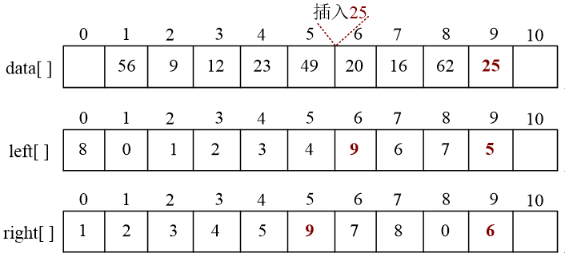
链表
双向静态链表（插入）

Slide 17
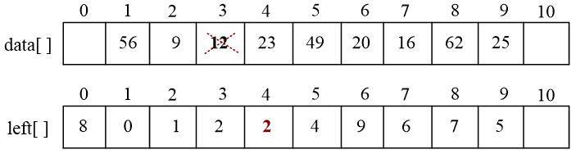

链表
双向静态链表（删除）

Slide 18
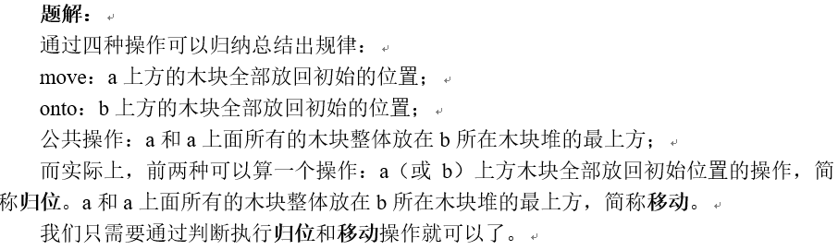
线性表刷题
UVA101

Slide 19
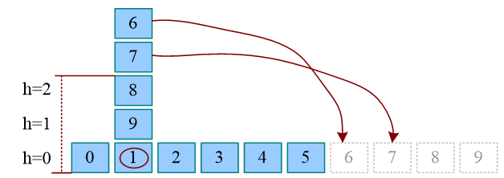
线性表
归位

Slide 20
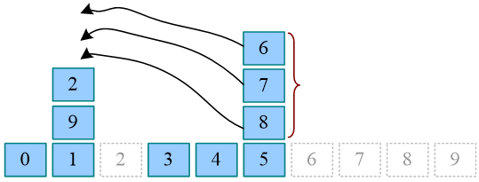
线性表
移动

Slide 21
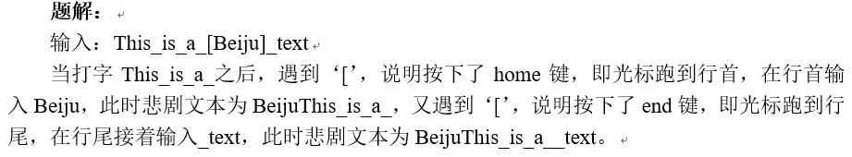
线性表刷题
UVA11988

Slide 22
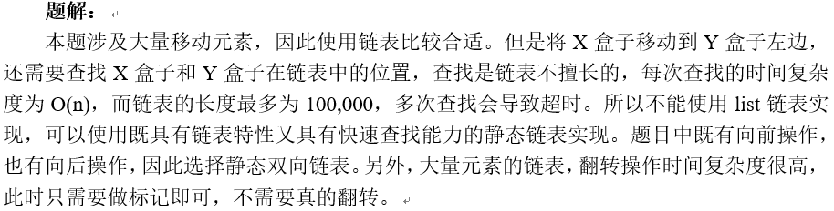
线性表刷题
UVA12657

Slide 23
作业
洛谷刷题：https://www.luogu.org
UVA101
UVA11988
UVA12657

Slide 24
作业
洛谷刷题：https://www.luogu.org
在线评测系统（Online Judge，OJ）为平时练习和网上竞赛提供了一个很好的平台。历史最悠久、最著名的OJ：西班牙Valladolid大学的UVaOJ， 网址为http://uva.onlinejudge.org/ 。除了收录了早期的ACM/ICPC区域比赛题目之外，这里还 经常邀请世界顶尖的命题者共同组织网上竞赛，吸引了大量来自世界各地的高手同场竞技。 其他著名的OJ包括国内的ZOJ（浙江大学）, POJ（北京大学），HDOJ（电子科技大 学）、俄罗斯的SGU、Timus、波兰的SPOJ等。

